Slide 1
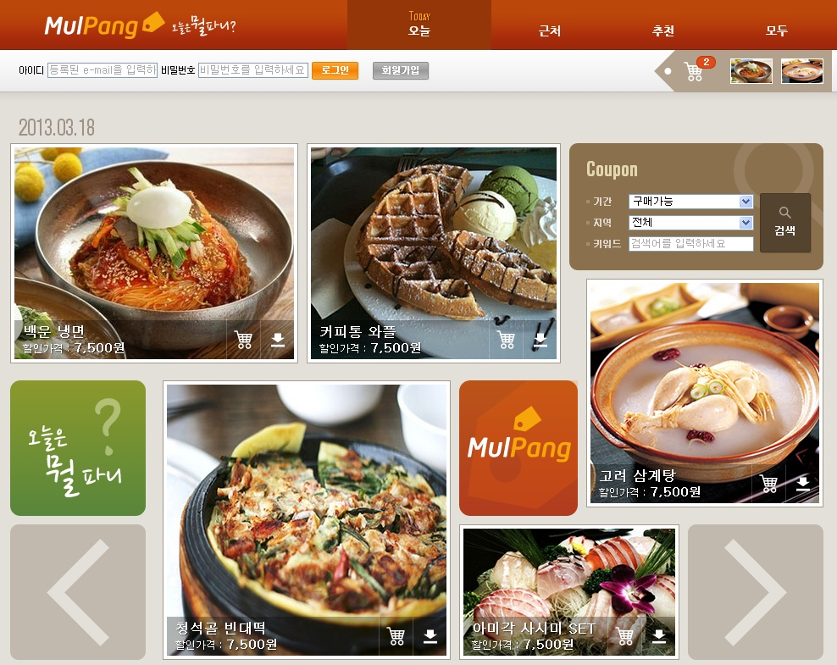
실전! HTML5 프로젝트
서버에서 클라이언트까지
자바스크립트로 개발하기
HTML5 개요

Slide 2
HTML5
HTML(Hyper Text Markup Language)
  웹 페이지를 만들 때 일반적으로 사용되는 마크업 언어
  웹 서버에서 다운로드 되어 브라우저에서 해석되어 표시
HTML5
  HTML4.01의 뒤를 잇는 HTML의 새로운 버전
  HTML + JavaScript API + CSS3
  도큐먼트(HTML)에서 웹 애플리케이션을 위한 플랫폼(HTML5)으로 진화

Slide 3
HTML5의 필요성
초기의 Web
  하이퍼텍스트 문서(HTML)을 브라우저에 보여줌
최근의 Web
  Web2.0, Semantic Web
  RIA, Ajax
  SaaS(Software as a service), Cloud Service(Computing)
  ...
  Document에서 Application으로 변화
  Active X, Flash, SilverLight 등의 플러그인으로 구현
  각종 플러그인 설치, 호환성 문제(특정 브라우저에 종속)
미래의 Web
  Application으로써의 Web을 구현할 수 있도록 표준에서 지원(HTML5)
  모든 브라우저에서 플러그인 없이 동작하는 Web

Slide 4
HTML의 역사
시기 | 내용 | 비고
1993.06 | HTML 1.0 | IETF Internet Draft
1995.11 | HTML 2.0 | IETF RFC 1866
1997.01 | HTML 3.2 | W3C 권고
1997.12 | HTML 4.0 | W3C 권고
1997.12 | W3C HTML WG 중단 | XHTML로 대체를 목표
1998.02 | XML 1.0 | W3C 권고
1998.07 | Second HTML WG 설립 | XHTML 표준화 목표
1998.10 | DOM Level 1 | W3C 권고
1999.12 | HTML 4.01 | W3C 권고
2000.01 | XHTML 1.0 | W3C 권고
2000.11 | DOM Level 2 Core | W3C 권고
2001.05 | XHTML 1.1 | W3C 권고

Slide 5
HTML5의 역사
시기 | 내용 | 비고
2004.06 | WHAT WG 발족 | Web Application 1.0
2006.07 | XHTML 2.0 초안 발표 | W3C 권고
2007.07 | W3C의 HTML/XHTML2 WG 설립 | HTML5 제정과 XHTML 2.0 개발 목표
2008.01 | HTML5 초안 발표 | W3C HTML WG
2009.10 | W3C의 XHTML2 WG 종료 | HTML5 표준화 주력
2009.10 | WHATWG가 HTML5 Last Call 선언 | W3C에 제출
2011.05 | HTML5 Last Call | W3C HTML WG
2012.12 | HTML5 Candidate Recommendation | W3C HTML WG
2012.12 | HTML5.1 초안 발표 | W3C HTML WG
2014.10 | HTML5 Recommendation | W3C HTML WG
2016.11 | HTML5.1 Recommendation | W3C Web Platform WG
2017.12 | HTML5.2 Recommendation | W3C Web Platform WG
2018.10 | HTML5.3 Working Draft | W3C Web Platform WG

Slide 6
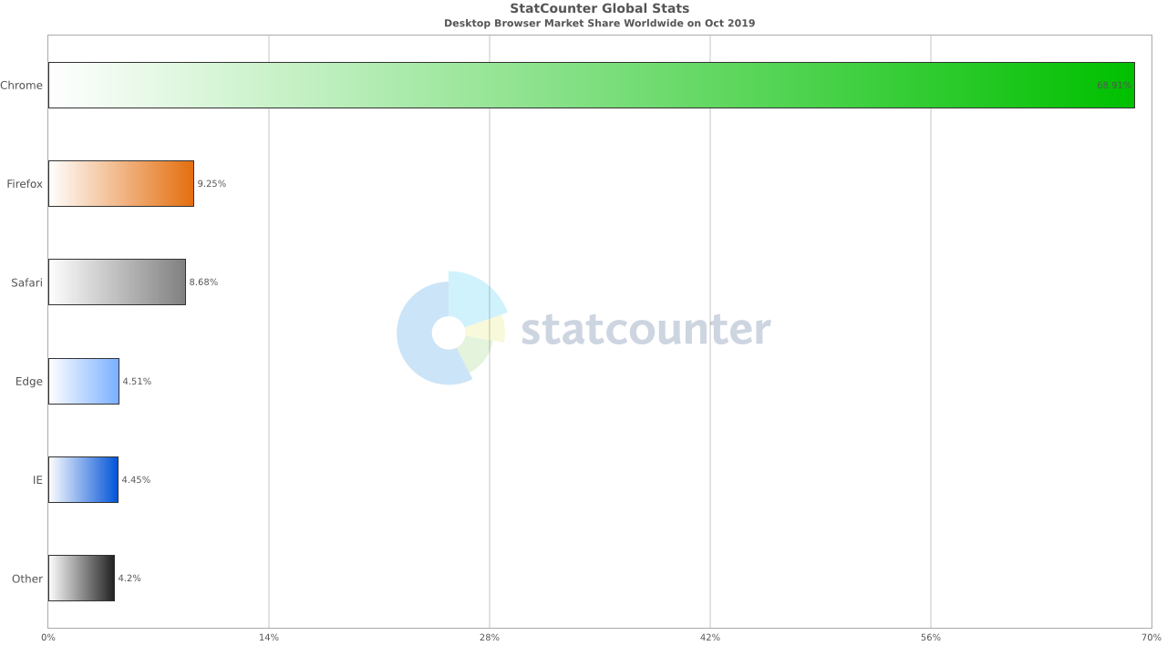
웹 브라우저 점유율(전세계, 데스크탑, 2019.10)
출처: http://gs.statcounter.com

Slide 7
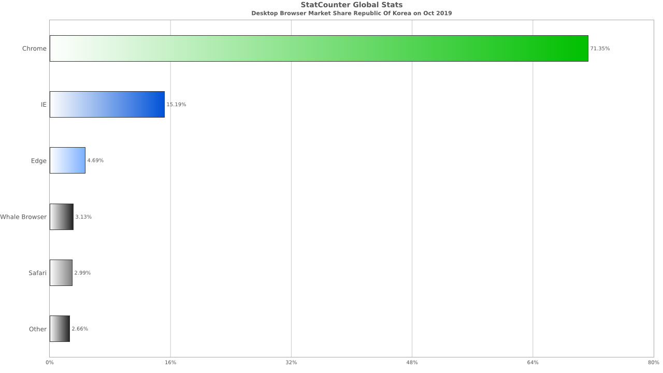
웹 브라우저 점유율(국내, 데스크탑, 2019.10)
출처: http://gs.statcounter.com

Slide 8
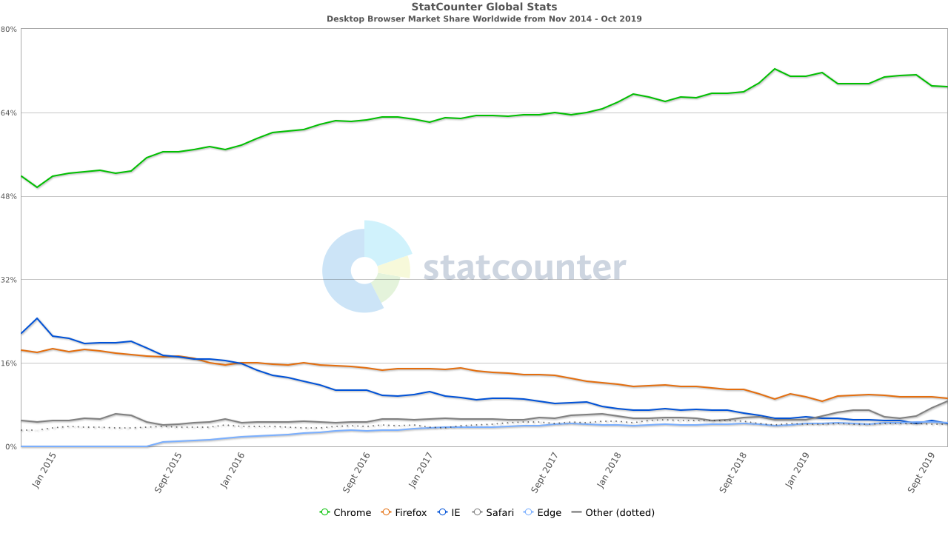
웹 브라우저 점유율(전세계, 데스크탑, 최근 5년)
출처: http://gs.statcounter.com

Slide 9
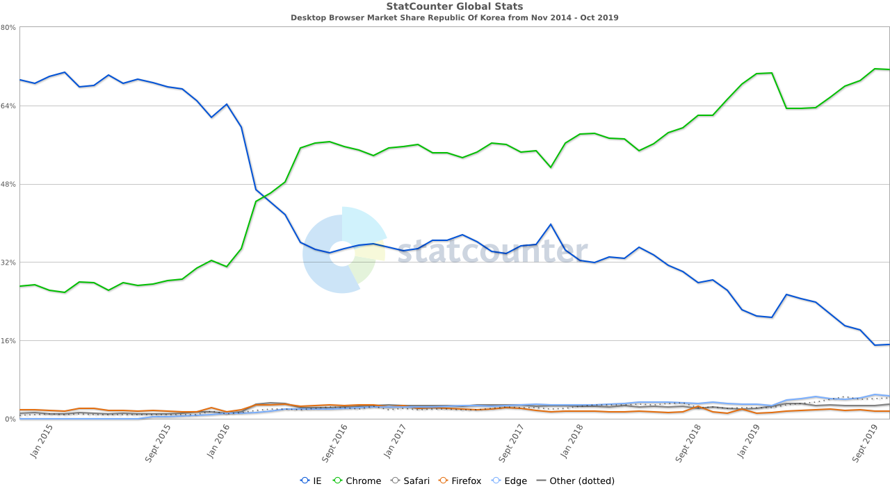
웹 브라우저 점유율(국내, 데스크탑, 최근 5년)
출처: http://gs.statcounter.com

Slide 10
실전! HTML5 프로젝트
서버에서 클라이언트까지
자바스크립트로 개발하기
Video/Audio

Slide 11
동영상 재생 - <video>
기본 사용방법
  <video src="URL">지원되지 않을 경우 사용될 대체 요소</video>
속성
  loop : 반복 재생
  controls : 컨트롤 바 삽입
  autoplay : 재생할 수 있는 상태가 되면 자동 재생
  preload
    auto: 웹 페이지가 로딩된 후 곧바로 버퍼링 시작(기본)
    none: 재생 시작 전까지 버퍼링 하지 않음
  width/height : 재생 영역의 폭/높이
  poster : 재생 시작할 때까지 대신 표시할 이미지 URL

Slide 12
오디오 재생 - <audio>
기본 사용방법
  <audio src="URL">지원되지 않을 경우 사용될 대체 요소</audio>
속성
  loop : 반복 재생
  controls : 컨트롤 바 삽입
  autoplay : 재생할 수 있는 상태가 되면 자동 재생
  preload
    auto: 웹 페이지가 로딩된 후 곧바로 버퍼링 시작(기본)
    none: 재생 시작 전까지 버퍼링 하지 않음

Slide 13
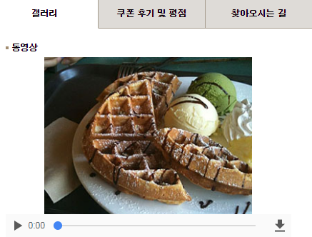
프로젝트에 적용
쿠폰 상세보기 화면에서 동영상 재생
<video preload="none" src="video/waffle.mp4" poster="video/waffle.jpg" controls></video>

Slide 14
실전! HTML5 프로젝트
서버에서 클라이언트까지
자바스크립트로 개발하기
Forms

Slide 15
<input> 요소의 새로운 속성 값
search
  검색 키워드를 입력하기 위한 텍스트 입력 필드
tel
  전화번호를 입력하기 위한 텍스트 입력 필드
url
  URL을 입력하기 위한 텍스트 입력 필드
email
  이메일 주소를 입력하기 위한 텍스트 필드

Slide 16
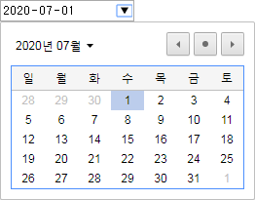
<input> 요소의 새로운 속성 값
date
  날짜와 시간을 입력하기 위한 필드
  종류에 따라 달력에서 선택할 수 있는 날짜가 제한됨
    - datetime : 날짜와 시간(value 값의 형식은 2020-10-24T21:30Z)
    - date : 날짜
    - month : 달
    - week : 주(value 값의 형식은 2020-W42)
    - time : 시간
    - datetime-local : 날짜와 시간(타임 존 정보가 붙지 않음)
  min, max 속성으로 입력 값의 범위 제한
  step 속성으로 입력 값의 간격 지정
  stepUp()/stepDown() 메서드로 step 단위로 값을 변경

Slide 17
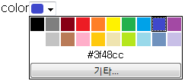
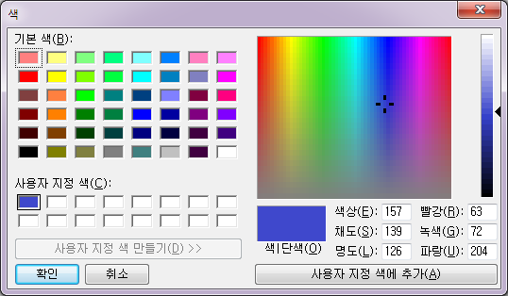
<input> 요소의 새로운 속성 값
number
  숫자를 입력하기 위한 필드
  min, max, step 속성 사용 가능
range
  일정 범위의 숫자를 입력하기 위한 필드
  min, max, step 속성 사용 가능
color
  색상을 선택하기 위한 필드

Slide 18
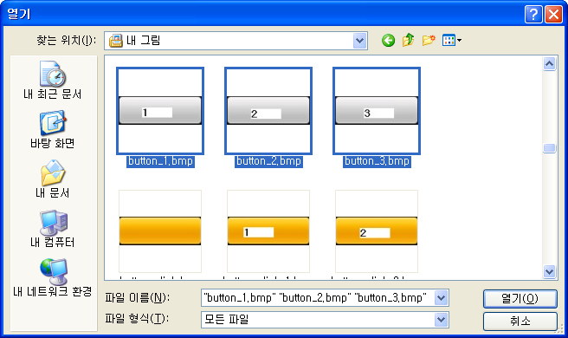

기능이 추가된 <input> 요소
file
  multiple 속성 추가
    - 여러 개의 파일 선택 가능
  accept 속성 추가
    - 지정한 MIME 타입의 파일만 선택 가능
    - image/*, video/*, audio/* 형태도 가능
  files 속성 추가
    - 파일의 상세 정보를 확인

Slide 19
새로운 입력 요소
<output>
  수치 계산의 결과를 표현하는데 사용
    - value 속성을 이용하여 연관성 있는 요소의 계산 결과를 표현
성인<input name="adult" type="number" min="0" value="0"> +
어린이<input name="child" type="number" min="0" value="0"> =
<output onforminput="value=adult.valueAsNumber+child.valueAsNumber">합계</output>
<progress>
  진행중인 작업의 시각적인 효과를 위한 요소
  속성
    - value : 완료된 작업량(0.0 ~ 1.0)
    - max : 전체 작업량(0.0 ~ 1.0 기본은 1.0)
  요소 사이에 기술한 값은 progress를 지원하지 않는 브라우저에서 처리
  position 속성에는 백분율 값이 있음(value/max)

Slide 20
입력 값 검증
입력 값 검증용 속성
  폼을 제출할 때 자동으로 입력 값 검증
  입력 값 검증에 실패할 경우 폼 전송이 이루어지지 않음
  입력 값 검증용 속성
    - required : 필수 입력
    - pattern : 정규표현식을 사용하여 입력 값 패턴 지정
    - maxlength : 최대 입력 가능 문자 수
    - min, max : 숫자/날짜 형식 필드의 최소값과 최대값을 지정
    - step : 숫자/날짜 형식 필드의 증감 단위를 지정

Slide 21





입력 값 검증 예제
required
  <input type="text" name="id" required>
pattern
  <input type="tel" name="phone"
  pattern=
  "^\d{2,3}-\d{3,4}-\d{4}$">
min, max, step
  <input type="number" name="age" min="14" max="30" step="2">

Slide 22
입력 요소의 공통 속성
placeholder 속성
  입력 필드가 비어있을 때 보여줄 간단한 문자열 지정

Slide 23
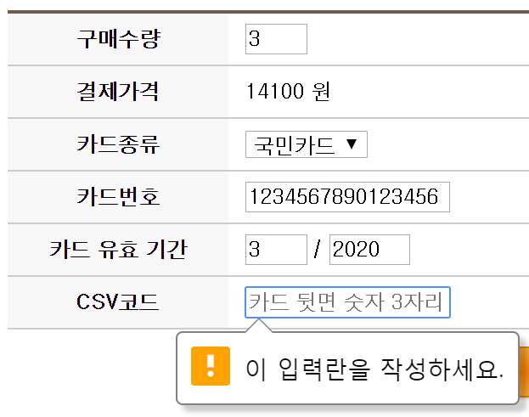
프로젝트에 적용
쿠폰 구매 시 구매정보 입력
<input type="text" name="csv" required>

Slide 24
실전! HTML5 프로젝트
서버에서 클라이언트까지
자바스크립트로 개발하기
Geolocation

Slide 25
Geolocation API 개요
Geolocation API
  페이지를 실행하는 브라우저가 탑재된 디바이스의 위치 정보를 확인
  모바일웹 애플리케이션에 유용하게 사용
  GPS가 없는 디바이스일 경우 네트워크 정보로 대략적인 위치 추측
Geolocation
  window.navigator.geolocation 속성으로 정의
  getCurrentPosition(successCallback, errorCallback, options)
    - 현재 위치 정보를 비동기적으로 한번 확인
    - successCallback : 위치 정보 확인 성공시 호출(인자로 위치정보를 나타내는 Position 객체가 지정됨)
    - errorCallback : 에러 발생 시 호출(인자로 에러정보를 나타내는 PositionError 객체가 지정됨)
    - options : 옵션(PositionOptions 타입)
  watchPosition(successCallback, errorCallback, options)
    현재 위치 정보를 계속 확인
    watchId(정수형 값)가 반환
  clearWatch(watchId)
    - 위치 확인을 중지

Slide 26
위치정보 확인 성공 시 처리
콜백 함수의 인자
  위치 정보 확인 성공 시 getCurrentPosition() 메소드에 첫번째 인자로 지정한 콜백 함수가 호출
  콜백 함수의 인자로 Position 객체가 지정
Position
  위치 정보와 시간 정보를 가지고 있는 객체
  Position의 속성
    coords : 위/경도 등의 위치 정보가 저장된 Coordinates 객체
    timestamp : 위치 정보를 얻은 시각(1970/01/01 부터의 밀리세컨드)
Coordinates
  속성
    latitude : 위도
    longitude : 경도
    altitude : 고도
    accuracy : 위/경도의 오차(미터 단위)
    altitudeAccuracy : 고도의 오차(미터 단위)
    heading : 디바이스의 진행 방향(북쪽을 기준으로 시계방향의 각도값)
    speed : 디바이스의 진행 속도(미터/초)

Slide 27
위치정보 확인 실패 시 처리
콜백 함수의 인자
  위치 정보 확인 실패 시 getCurrentPosition() 메소드에 두번째 인자로 지정한 콜백 함수가 호출
  콜백 함수의 인자로 PositionError 객체가 지정
PositionError
  속성
    code : 에러 코드. PositionError에 다음의 상수로 정의
      PERMISSION_DENIED(1) : 사용자가 동의하지 않음
      PERMISSION_UNAVAILABLE(2) : 네트워크 문제나 GPS 문제로 위치정보 확인 불가
      TIMEOUT(3) : 지정 시간 초과
    message : 에러 메세지

Slide 28
getCurrentPosition()의 옵션
옵션 객체
  getCurrentPosition() 메소드에 세번째 인자로 지정한 옵션
  - enableHighAccuracy : 정확도 높은 위치 정보 요청(GPS>기지국>IP)
  - timeout : 시간제한(밀리 세컨드). 시간 초과시 에러발생
  - maximumAge : 위치 정보의 유효 기간 설정(밀리 세컨드). 0일 경우 항상 새로운 위치 정보 확인

Slide 29
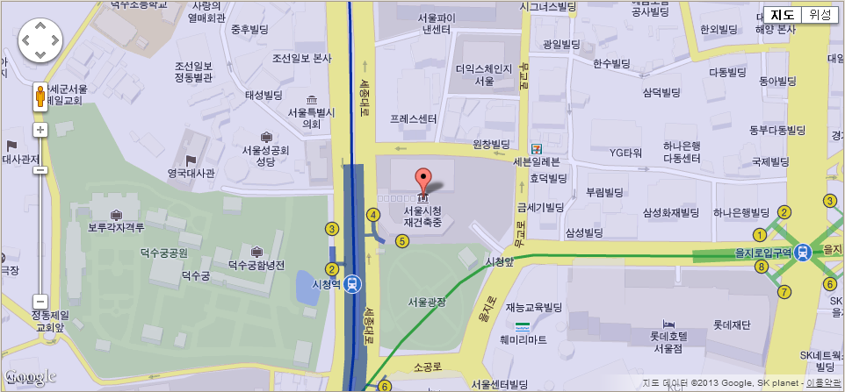
프로젝트에 적용
근처 메뉴의 지도에 현재 위치 표시
navigator.geolocation.getCurrentPosition(function(position){ var here = {lat: position.coords.latitude, lng: position.coords.longitude); map.setCenter(here); });

Slide 30
실전! HTML5 프로젝트
서버에서 클라이언트까지
자바스크립트로 개발하기
History API

Slide 31
History API 개요
History API
  브라우저의 history를 접근하거나 history stack 내용을 조작할 수 있는 API
  window.history 속성으로 정의
History 속성 및 메소드
  length
    - history에 저장된 entry 수
  state
    - pushState(), replaceState() 메소드에 지정한 사용자 정의 객체
  back()
    - 한 단계 이전 history로 이동
  forward()
    - 한 단계 이후 history로 이동
  go(long step)
    - 지정한 step 만큼 history 이동
    - step이 음수일 경우 뒤로, 양수일 경우 앞으로 이동

Slide 32
History API 개요
History 속성 및 메소드
  pushState(data, title, url)
    - history에 새로운 history entry를 추가한다.
    - data: 각 history entry에 저장되는 사용자 정의 객체. history.state 속성으로 꺼낼 수 있다.
    - title: history entry의 title(사용되지 않음)
    - url: 주소창에 보여질 url
  replaceState(data, title, url)
    - 현재의 history entry를 수정한다.

Slide 33
프로젝트에 적용
근처 메뉴에서 쿠폰 상세조회 후 돌아올 때 지도 상태 복원
var center = map.getCenter(); var qs = center.lat() + ',' + center.lng() + ',' + map.getZoom(); var url = 'location?' + qs; window.history.replaceState({}, 'map', url);
var search = location.search.substring(1); if(search){ var qsArray = search.split(','); mapOptions = { center: { lat: parseFloat(qsArray[0]), lng: parseFloat(qsArray[1]) }, zoom: parseInt(qsArray[2]) }; }

Slide 34
실전! HTML5 프로젝트
서버에서 클라이언트까지
자바스크립트로 개발하기
Canvas

Slide 35
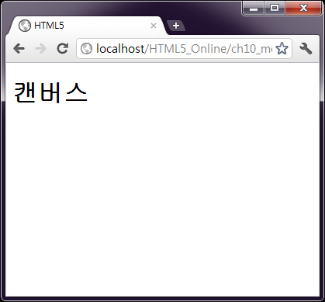
Canvas 소개
<canvas>
  그래픽(2D/3D)을 자유롭게 그릴 수 있는 영역
<canvas id="canvas" width="300" height="200"></canvas>

Slide 36
Canvas를 이용한 그리기 프로그래밍
필요한 위치에 <canvas> 태그 사용
  <canvas id="canvas" width="300" height="200"></canvas>
canvas DOM 객체를 찾은 후 드로잉 컨텍스트 생성
  var canvas = document.getElementById("canvas");
  var context = canvas.getContext("2d");
드로잉 컨텍스트의 메소드를 이용하여 그림 그리기
  context.strokeRect(0, 0, 100, 60);

Slide 37
Canvas의 좌표 체계
Canvas의 좌표 체계
  왼쪽 상단 지점이 0, 0 좌표를 가지는 픽셀단위의 좌표체계
  오른쪽으로는 x 좌표의 픽셀이 증가하고 아래로는 y 좌표의 픽셀이 증가
(0, 0)
x
30
20
100
fillRect(20, 30, 100, 60);
60
y

Slide 38
사각형 그리기
사각형 그리기
  strokeRect(), fillRect(), clearRect() 메소드
메소드 | 설명
strokeRect(x, y, w, h) | 지정한 영역에 사각형의 테두리를 그린다. x, y: 사각형의 시작점이 되는 x, y 좌표 w, h: 사각형의 폭과 높이
fillRect(x, y, w, h) | 지정한 영역을 사각형으로 채운다. 인자는 strokeRect()와 같음.
clearRect(x, y, w, h) | 지정한 영역을 지운다. 인자는 strokeRect()와 같음.
strokeRect();
fillRect();

Slide 39
선/도형 그리기
패스
  어떤 도형을 그리기 위한 밑그림으로 실제 화면에는 보이지 않는 가상의 도형
서브 패스
  패스를 구성하는 요소. 시작점과 종점을 연결한 하나의 선
서브패스
패스

Slide 40
선/도형 그리기
패스 그리기 시작
  beginPath() 메소드를 호출하여 새로운 패스 그리기를 시작
서브 패스 그리기
  드로잉 컨텍스트의 API를 이용하여 서브 패스 그리기
그리기, 채우기
  stroke(), fill() 메소드를 이용하여 패스의 테두리를 그리거나 패스를 채우기

Slide 41
패스 관련 주요 API
패스의 시작, 끝, 좌표이동, 영역지정
  beginPath(), closePath(), moveTo(), clip() 메소드
메소드 | 설명
beginPath() | 새로운 패스 그리기를 시작한다. 이전까지의 패스는 모두 초기화된다.
closePath() | 패스 그리기를 종료한다. 현재 좌표와 시작 좌표를 연결하는 선을 자동으로 그린다.
moveTo(x, y) | 현재 좌표(그리기를 시작할 좌표)를 지정한다.
clip() | 패스의 내부를 클리핑한다. 클리핑한 이후의 그리기 작업은 클리핑 영역내부에서만 발생하며 beginPath()를 호출할 경우 클리핑 영역이 해제된다.

Slide 42
패스 관련 주요 API
서브 패스 그리기
  lineTo(), rect(), arc() 메소드
메소드 | 설명
lineTo(x, y) | 현재 좌표에서 지정한 x, y 좌표까지의 직선을 그리고 현재 좌표를 x, y로 이동한다.
rect(x, y, w, h) | 사각형을 그린다. x, y: 사각형의 좌측 상단 좌표 w, h: 사각형의 폭과 높이
arc(x, y, radius, startAngle, endAngle, anticlockwise) | 원 또는 원호를 그린다.(현재 좌표에서 시작점까지의 직선 포함) x, y: 원의 중심 radius: 원의 반지름 startAngle: 그리기의 시작점(radian: 도수*PI/180) endAngle: 그리기의 종료점(radian) anticlockwise: 시계 반대방향으로 그릴지 여부

Slide 43
패스 관련 주요 API
그리기, 채우기
  stroke(), fill() 메소드
메소드 | 설명
stroke() | 패스를 실제 선으로 그린다.
fill() | 패스의 내부를 채운다.

Slide 44
스타일 지정
캔버스의 스타일 지정
  CSS 컬러, 그라데이션, 패턴을 그리기나 채우기의 스타일로 지정
  그리기 스타일
    strokeRect(), stroke() 메소드 이용 시 strokeStyle 속성으로 지정
  채우기 스타일
    fillRect(), fill() 메소드 이용 시 fillStyle 속성으로 지정

Slide 45
스타일 지정
CSS 컬러 지정
  CSS3 방식의 색 지정 방법을 이용하여 선이나 색의 스타일을 지정
  예) 파란색의 스타일 지정
    "blue", "#0000FF", "hsl(0, 0, 100%)“, "hsla(0, 0, 100%, 1)", "rgb(0, 0, 255)", "rgba(0, 0, 255, 1)"

Slide 46
텍스트 삽입
속성
  font, textAlign, textBaseline
메소드 | 설명
font | 문자열의 스타일을 지정하는 속성(CSS의 font 속성과 같음)
textAlign | 문자열의 가로방향의 위치를 지정하는 속성으로 fillText(), strokeText() 메소드에 지정하는 x, y 좌표가 문자열의 어느 부분에 위치할지를 결정 "left": 좌표를 텍스트의 왼쪽 문자열로 지정 "right": 좌표를 텍스트의 오른쪽 문자열로 지정 "center": 좌표를 문자열의 중앙으로 지정 "start": 좌표를 문자열의 시작점으로 지정 "end": 좌표를 문자열의 끝점으로 지정
textBaseline | 문자열의 세로방향의 위치를 지정하는 속성으로 fillText(), strokeText() 메소드에 지정하는 x, y 좌표가 문자열의 어느 부분에 위치할지를 결정 "top", "hanging", "middle", "alphabetic", "ideographic", "bottom" 등의 값으로 지정

Slide 47
텍스트 삽입
메소드
  fillText(), strokeText(), mesureText()
메소드 | 설명
fillText(text, x, y, maxWidth) | 캔버스에 지정한 문자열을 삽입하는 메소드 text: 삽입할 문자열 x, y: 삽입할 문자열의 x, y 좌표 maxWidth: 문자열의 최대 폭
strokeText(text, x, y, maxWidth) | 캔버스에 지정한 텍스트를 삽입한다.(외곽선만 표시) 인자는 fillText()와 같음.
measureText(text) | 지정한 텍스트를 현재 스타일로 삽입할 경우 삽입되는 텍스트에 대한 여러가지 정보를 가지고 있는 TextMetrics 객체를 반환한다.(실제 삽입은 되지 않음) TextMetrics의 width 속성을 확인하면 텍스트가 삽입되었을 경우의 가로 폭을 미리 알 수 있음

Slide 48
이미지 삽입
이미지 삽입
  drawImage() 메소드를 이용
  이미지는 img 요소나 video 요소, 다른 canvas 요소가 될 수 있으며 video 요소는 메소드가 호출되는 시점의 프레임이 지정됨
  img 요소나 video 요소는 이미지의 로딩이 완료된 후에 삽입이 가능하기 때문에 img의 load 이벤트나 video의 loadeddata 이벤트에서 처리
메소드 | 설명
drawImage(image, dx, dy, dw, dh) | 이미지를 지정한 크기로 삽입한다. image: 삽입할 이미지 객체(img, video, canvas 요소) dx, dy: 삽입할 이미지의 좌측 상단 모서리에 해당하는 x, y 좌표 dw, dh: 삽입할 이미지의 폭과 높이(생략할 경우 이미지의 원래 사이즈로 삽입됨)
drawImage(image, sx, sy, sw, sh, dx, dy, dw, dh) | 이미지의 일부를 잘라내어 삽입한다. sx, sy: 잘라낼 이미지의 영역 좌측 상단 모서리에 해당하는 x, y 좌표 sw, sh: 잘라낼 이미지의 폭과 높이 image, dx, dy, dw, dh는 위의 메소드와 같음

Slide 49
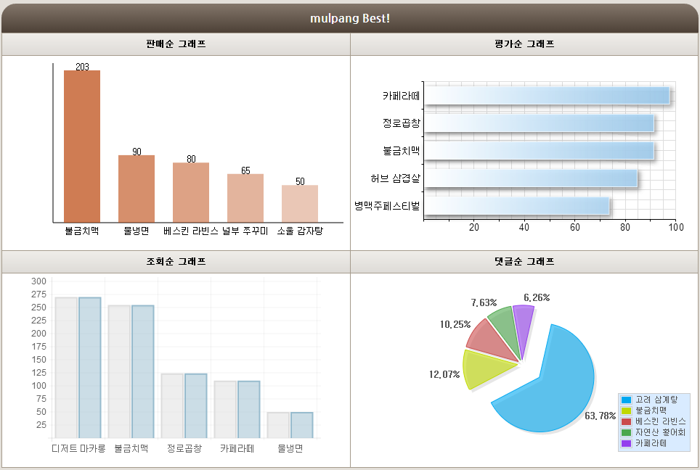
프로젝트에 적용
추천 메뉴의 챠트에 적용

Slide 50
실전! HTML5 프로젝트
서버에서 클라이언트까지
자바스크립트로 개발하기
Web Sockets

Slide 51
Web Sockets 개요
websocket 프로토콜
  IETF http://tools.ietf.org/html/draft-ietf-hybi-thewebsocketprotocol
  브라우저와 서버간 양방향 전이중 통신(Full Duplex)을 구현
  일반 통신은 ws 프로토콜, 보안 통신은 wss 프로토콜 사용
websocket을 이용한 통신
  websocket 프로토콜 구현 서버
  websocket 프로토콜 구현 클라이언트(HTML5 스펙에 공식적으로 정의)

Slide 52
Web Socket Server
Web Socket Server
  websocket 프로토콜 구현 서버
  jWebSocket, pywebsocket, phpwebsocket, web-socket-ruby, socket.io 등
  socket.io
    Node.js의 확장 모듈
    이벤트 기반의 통신 API 제공
    - 웹 브라우저가 지원하는 통신 방식으로 자동 접속(web socket, flash socket, xhr-polling 등)

Slide 53
Web Socket Client
WebSocket 인터페이스
  HTML5 사양에 추가된 클라이언트 측의 자바스크립트 API
  websocket 프로토콜을 이용하여 서버와 통신하는 추상화된 클래스
  주요 메서드
  - 생성자(url) : 서버 연결(ws, wss 프로토콜 사용)
  - send(msg) : 서버에 메시지 전송, 서버와 연결된 상태이면 true, 서버와의 연결이 끊어진 상태이면 false 반환
  주요 이벤트
  - open : 서버와 연결됨
  - message : 서버로부터 데이터 수신 시 발생. 인자값인 MessageEvent를 이용하여 데이터 수신
    - close : 서버와 연결 해제

Slide 54
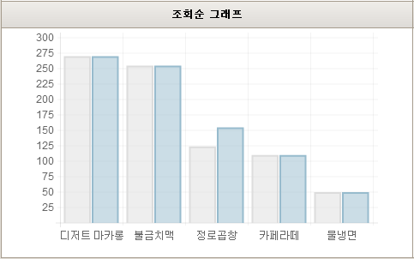
프로젝트에 적용
추천 메뉴의 조회순 그래프에서 실시간으로 조회수를 출력
실시간으로 조회된 수치 출력

Slide 55
실전! HTML5 프로젝트
서버에서 클라이언트까지
자바스크립트로 개발하기
Web Storage

Slide 56
Web Storage 개요
Web Storage
  key-value 형태의 데이터를 저장하기 위한 스토리지
  자바스크립트 객체를 다루듯 사용법이 간단
    - 저장 : 스토리지 속성에 값을 지정
    - 읽기 : 스토리지 속성에 접근
  비교적 간단한 형태의 데이터 저장에 알맞음
    - 복잡한 구조의 데이터는 IndexedDB가 적당
  로컬 스토리지와 세션 스토리지로 구분
  도메인별 각각 별도의 공간에 생성되기 때문에 다른 도메인에서는 접근 불가능
Web Storage vs. Cookie
  기본 크기는 5M byte(쿠키는 4K byte)
  서버로 데이터를 보내지 않음(쿠키는 요청 헤더에 자동으로 포함)
  만료 기간이 없음(쿠키는 만료기간 지정)
  자바스크립트 객체를 저장할 수 있음(쿠키는 문자열만 저장)

Slide 57
로컬 스토리지와 세션 스토리지
로컬 스토리지
  프로그램이나 사용자가 삭제 하지 않는 이상 영구적인 데이터 저장
세션 스토리지
  브라우저(window 객체)와 같은 생존 기간을 가지는 저장 영역
  브라우저가 닫히면 세션 스토리지 정보도 사라짐
  각각의 브라우저가 같은 도메인에 접속하더라도 세션 스토리지는 각각 생성

Slide 58
스토리지 API
스토리지에 접근
  로컬 스토리지 : window.localStorage 속성
  세션 스토리지 : window.sessionStorage 속성
스토리지에 값 저장
  key값을 스토리지 객체의 속성의 이름으로, value값을 속성의 값으로 직접 저장
    - localStorage.userId = "uzoo";
    - localStorage["userId"] = "uzoo";
  setItem() 메서드 이용
    - localStorage.setItem("userId", "uzoo");
스토리지의 값 읽기
  스토리지 객체의 속성이름으로 읽기
    - var userId = localStorage.userId;
    - var userId = localStorage["userId"];
  getItem() 메서드 이용
    - var userId = localStorage.getItem("userId");

Slide 59
스토리지 API
스토리지의 데이터 삭제
  delete 연산자 이용
    - delete localStorage.userId;
    - delete localStorage["userId"];
  removeItem() 메서드 이용
    - localStorage.removeItem("userId");
스토리지의 모든 데이터 삭제
  clear() 메서드 이용
    - localStorage.clear();
기타 스토리지의 속성과 메서드
  length : 스토리지에 저장된 데이터의 수
  key(index) : 지정한 인덱스의 키를 반환(없으면 null)

Slide 60
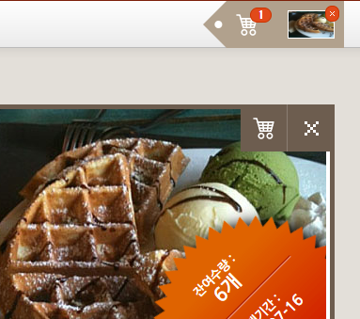
프로젝트에 적용
관심 쿠폰 등록 시 localStorage에 저장
localStorage.setItem("cart", JSON.stringify(cart));
var cart = JSON.parse(localStorage.getItem("cart"));
getItem()
Storage
setItem()

Slide 61
실전! HTML5 프로젝트
서버에서 클라이언트까지
자바스크립트로 개발하기
Server-Sent Events

Slide 62
Server-Sent Events 개요
HTTP 프로토콜의 특징
  여러 클라이언트를 상대해야 하는 웹 서버의 특징상 다수의 클라이언트 정보를 유지하기엔 서버의 자원이 너무 많이 소모되므로 웹 서버는 클라이언트의 요청이 발생하면 응답을 한 후 클라이언트와의 연결을 종료함
  서버는 접속한 클라이언트와의 커넥션을 유지하지 않으므로 클라이언트가 요청하기 전에는 응답을 할 수 없음
  서버로부터의 push 서비스는 불가능

Slide 63
Server-Sent Events 개요
Server-Sent Events
  서버로부터 지속적으로 데이터를 수신하기 위한 API
  push 서비스는 HTTP 프로토콜의 구조상 불가능 하며 비슷한 효과를 낼 수 있는 polling 방식을 사용
  서버에 주기적으로 요청을 보내는 작업과 서버의 응답 데이터를 분석하는 작업은 브라우저가 하므로 개발자는 응답 데이터를 처리하는 작업에 집중할 수 있음

Slide 64
Server-Sent Events API
EventSource
  지정된 url에 주기적으로 요청을 보내는 객체
    new EventSource(“server.html”);
    객체가 생성되면서 요청을 보내기 시작함
  서버로부터 응답을 받으면 내용을 파싱하여 이벤트를 발생
    서버의 응답 데이터는 형식이 정해져 있음
  주요 속성
    - readyState : 서버와의 접속 상태로 다음의 상수로 확인 가능
    - CONNECTING : 서버에 접속 요청 중(0)
    - OPEN : 서버에 접속 됨(1)
    - CLOSED : 서버와 접속 되지 않음(2)
  주요 메소드
    - close : 서버 접속 종료
  주요 이벤트
    - open : 서버와 접속이 되면 발생
    - message : 서버로부터 응답이 도착하면 발생

Slide 65
서버의 응답 데이터 형식
서버의 응답 데이터 형식
  MIME 타입은 text/event-stream
  문자 인코딩은 UTF-8
  줄 바꿈 기호는 \r\n, \n, \r 모두 유효
  주석은 :으로 시작
  빈 줄이나 스트림의 끝은 이벤트 구분자 역할
  주석이나 빈 줄 이외는 '필드명: 필드값' 형태의 응답 데이터
  - 값이 없는 필드라면 생략 가능
  - 콜론과 필드값 사이에는 가독성을 위해 공백 하나를 포함 할 수 있음
유효한 필드명
  event : 브라우저가 발생시킬 이벤트 명(기본은 message)
  data : 서버가 보낼 메시지(값이 없으면 이벤트가 발생하지 않음)로 한번에 여러개를 보낼 수 있음
  id
    - 이벤트 ID
    - 마지막으로 수신한 이벤트의 ID는 MessageEvent의 lastEventId 속성으로 참조할 수 있으며 요청 헤더에 'Last-Event-ID'로 포함됨
  retry
    - 다음 재시도까지의 간격을 밀리 세컨드 단위로 지정
    - 생략 시 다음 재시도 간격은 브라우저에 따라 다름

Slide 66


프로젝트에 적용
관심 쿠폰이 10 개 미만인지 여부를 10초에 한번씩 체크
10개 미만일 경우 알림 서비스
es = new EventSource('couponQuantity?couponIdList=' + couponIdList);
res.contentType('text/event-stream'); res.write('data:' + JSON.stringify(list) + '\n'); res.write('retry:' + 1000*10 + '\n'); res.end('\n');
Polling
Server

Slide 67
실전! HTML5 프로젝트
서버에서 클라이언트까지
자바스크립트로 개발하기
Web Notifications

Slide 68
Web Notifications 개요
Web Notifications
  사용자에게 시스템 레벨의 알림 메세지를 보여 줄 때 사용
  웹 브라우저를 사용하고 있지 않은 상태(최소화 상태)에서도 알림창 표시
Notification 생성자
  Notification 인스턴스 생성과 동시에 화면에 알림창 표시
  new Notification(title[, options])
  title: 메세지 제목
  options 주요 속성
    - tag: 메세지 ID
    - body: 메세지 본문
    - icon: 아이콘 URL
Notification 주요 속성, 메소드, 이벤트
  Notification.requestPermission(): 사용자에게 알림 표시 권한 요청
  Notification.permission: 권한 요청에 대한 결과값
    - granted: 승인함
    - denied: 거부함
    - default: 미확인
  close(): 알림창 닫음
  onclick 이벤트: 알림창을 클릭할 때

Slide 69
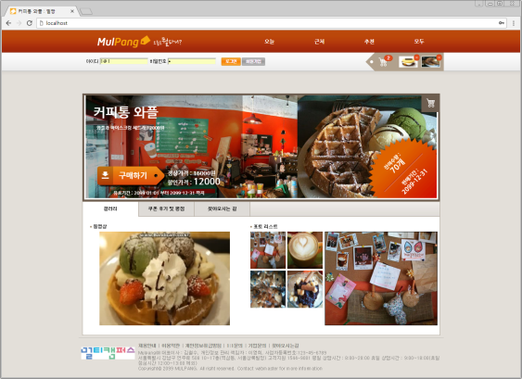
프로젝트에 적용
관심 쿠폰이 10개 미만일 경우 알림 서비스
Notification.requestPermission();
if(Notification.permission == 'granted'){ var notify = new Notification('마감임박!!!', { tag: '34bca3457dae398', icon: 'coupon_02.jpg', body: '커피통 와플 수량이 5개 밖에 남지 않았습니다.' }); notify.onclick = function(){ notify.close(); window.open('/coupons/34bca3457dae398', '_blank'); }; }

Slide 70
실전! HTML5 프로젝트
서버에서 클라이언트까지
자바스크립트로 개발하기
XMLHttpRequest Level2

Slide 71
Ajax 란?
Ajax(Asynchronous Javascript + XML)란?
  웹 어플리케이션 개발시에 클라이언트와 서버의 통신방법에 대한 형태로 자바스크립트와 XML에 기반한 비동기 통신기법을 사용함. 즉, 자바스크립트로 HTTP요청을 보내고 XML로 응답을 받아서 처리하는 개발방식.

Slide 72
XMLHttpRequest
서버와 비동기 통신을 하는 객체
  생성 방법
    - new XMLHttpRequest()
XMLHttpRequest 주요 메소드
메소드 | 설 명
open (method, url, async) | 요청의 초기화로 요청방식, 요청 URL, 비동기 여부를 지정 method : HTTP 요청방식. GET 또는 POST값을 주로 사용 url : 요청하는 자원의 URL. async : true나 생략할 경우 비동기, false일 경우 동기방식
send(data) | 요청 전송 data: POST 방식일 경우에 쿼리스트링으로 name1=value1&name2=value2 형태
abort() | 요청 취소

Slide 73
XMLHttpRequest 의 속성
속성 | 설명
readyState | 요청의 상태를 나타내는 정수 값 - 0 : UNSENT - 1 : OPENED - 2 : HEADERS_RECEIVED - 3 : LOADING - 4 : DONE
status | 서버로부터 받은 응답의 상태를 나타내는 HTTP 상태코드 - 200, 404, 500 등
statusText | 서버로부터 받은 응답의 상태 메세지
responseText | 응답으로 받은 문자열
responseXML | 응답으로 받은 XML DOM 객체
onreadystatechange | readyState 속성이 변경될 때마다 실행할 이벤트 핸들러(콜백함수) 지정

Slide 74
XMLHttpRequest Level2
바이너리나 폼 데이터를 post 방식으로 전송가능
요청과 응답 상태를 확인할 수 있는 이벤트 추가
Cross-Domain 지원

Slide 75
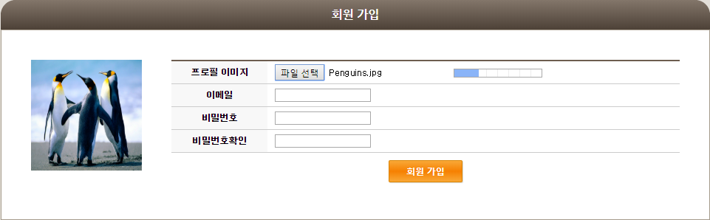
프로젝트에 적용
회원 가입 시 프로필 이미지 업로드
var xhr = new XMLHttpRequest(); xhr.upload.onprogress = function(e){ progress.val(e.loaded / e.total); }; var formData = new FormData(); formData.append('profile', this.files[0]); xhr.open('post', '/users/profileUpload', true); xhr.send(formData);
파일 선택과 동시에 업로드
업로드 상태 표시

